Slide 1
Description et construction navire
CARACTERISTIQUES

Slide 2
I CARACTERISTIQUES ET JAUGES

Slide 3
DEFINITIONS

Slide 4
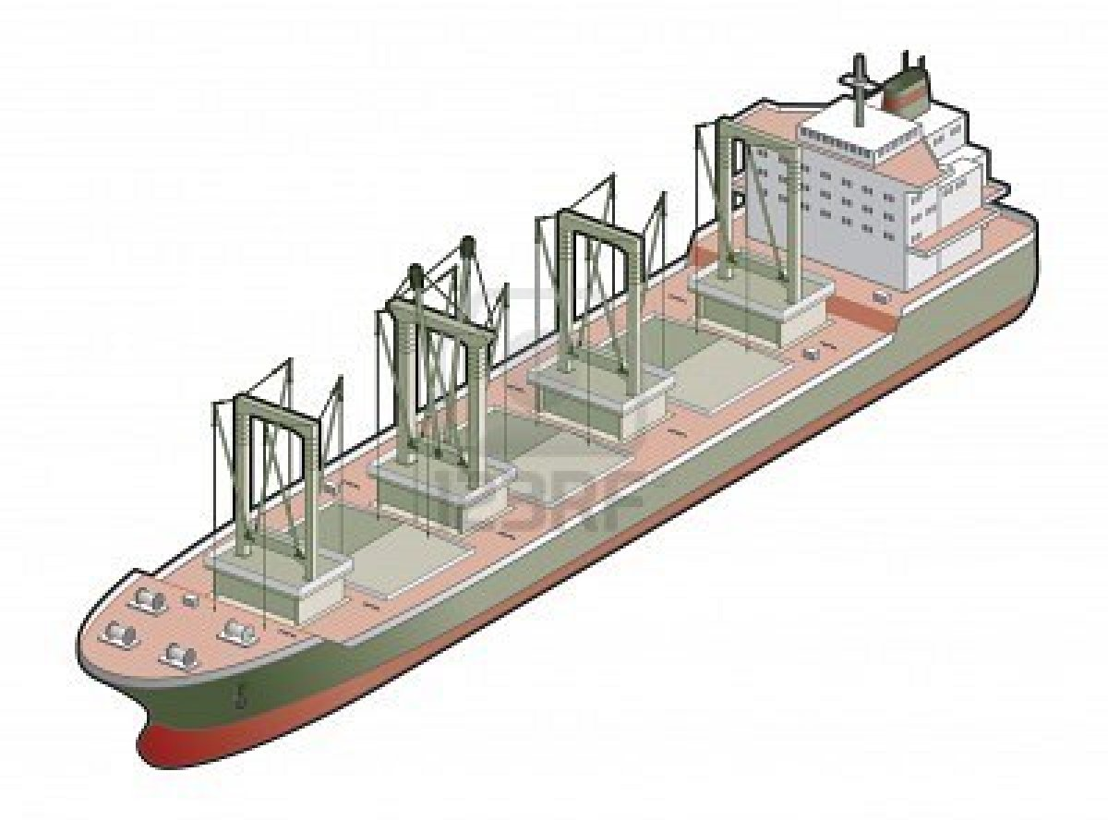
Le navire
Un navire est un engin flottant et ponté destiné à la navigation
maritime. La partie centrale, ou partie maîtresse, a à peu près une
forme parallélépipédique.
En pratique, c’est un flotteur allongé dans le sens longitudinal admettant un plan de symétrie, appelé plan longitudinal.

Slide 5
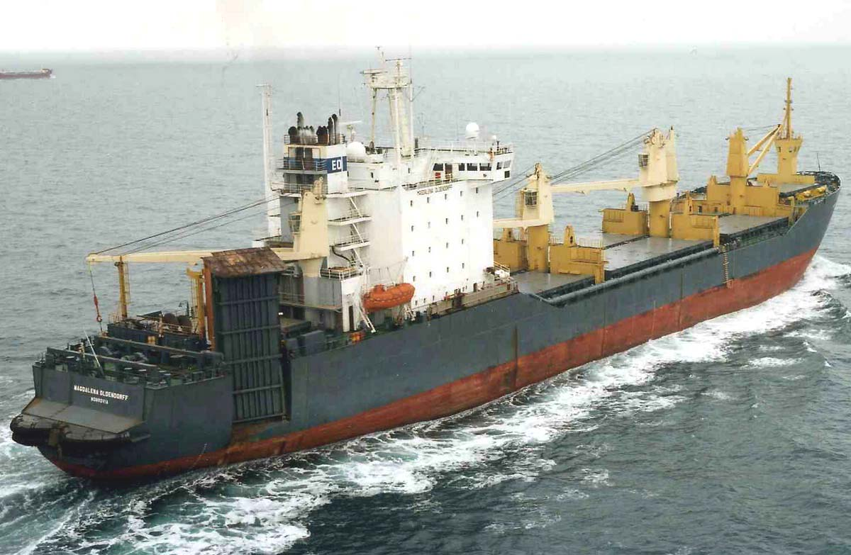
navire cargo mixte

Slide 6
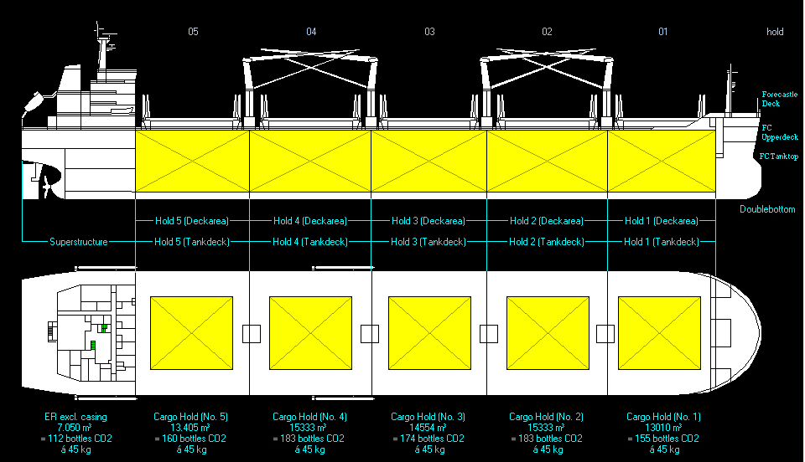
Schéma d’un navire

Slide 7
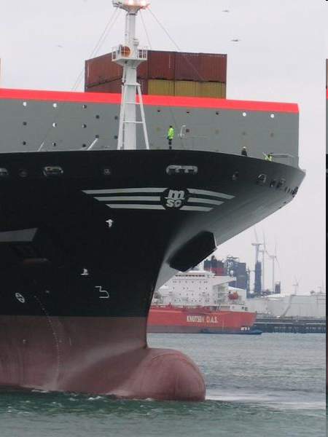
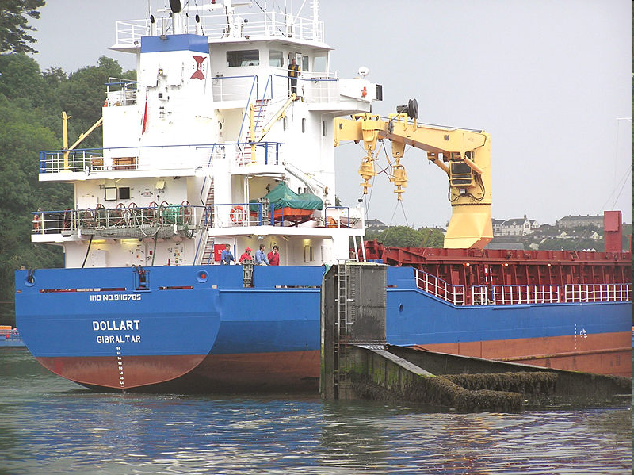
Le navire
La partie centrale est prolongée à l’avant et à l’arrière par deux parties en forme de coin: à l’avant la proue destinée à diminuer la résistance à la marche, à l’arrière la poupe destinée à faciliter l’accès des filets d’eau sur l’organe de direction (le gouvernail) et sur le propulseur (l’hélice).
la proue
la poupe

Slide 8
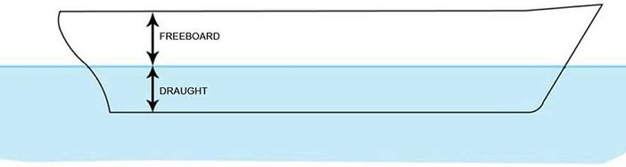
Le navire
La coque est la partie extérieure du navire: la partie immergée constitue les œuvres vives, la partie émergée les œuvres mortes.
œuvres vives
œuvres mortes

Slide 9
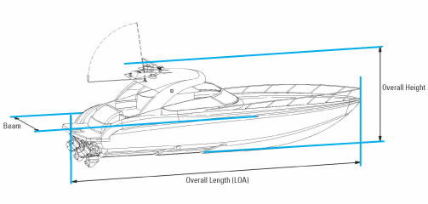
Le navire
En regardant vers l’avant, le côté tribord est à droite, le côté bâbord est à gauche.

Slide 10
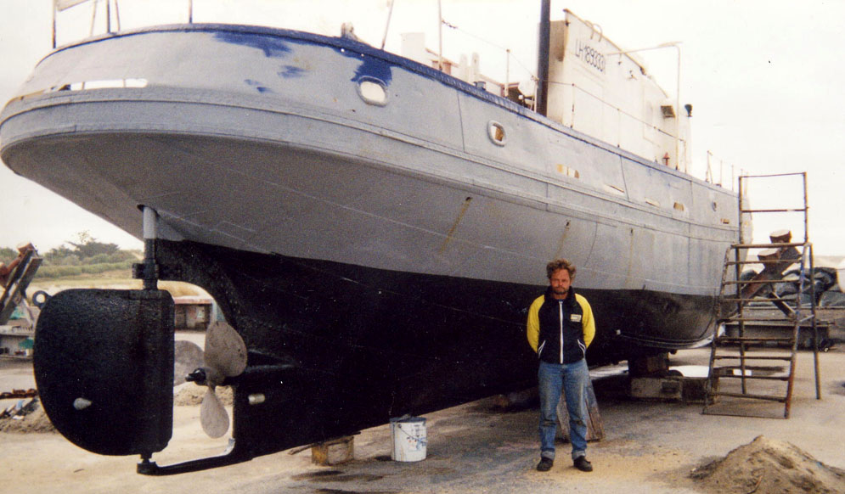
La carène représente le volume de la partie immergée de la coque. Ce volume est donc variable.

Slide 11
Les dimensions

Slide 12
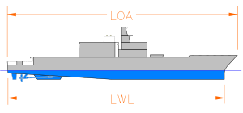
Longueur hors-tout
Elle correspond à la distance entre les points extrêmes avant et arrière de la structure permanente du bateau.

Slide 13
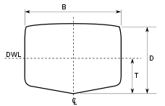
LA LARGEUR
La largeur hors tout du navire (B Breadth) est la largeur maximale mesurée au milieu du navire (au maître-couple ou maître-bau qui est le barrot situé dans la plus grande largeur du navire).
On parle également de largeur hors membres lorsque l’épaisseur des bordés n’est pas comprise.

Slide 14
les dimensions de la coque
les dimensions de la coque :
    une longueur hors-tout, mesurée de l'extrémité avant à l'extrémité arrière (Loa) ;
    une largeur hors membres ou largeur au fort qui est sa plus grande largeur (B) ;
    un creux, mesurée du pont principal à la ligne de quille (D) ;
    un franc-bord, entre le pont principal et la flottaison ;
    un tirant d'air, mesuré de la flottaison au point le plus élevé (donnée variable) ;

Slide 15
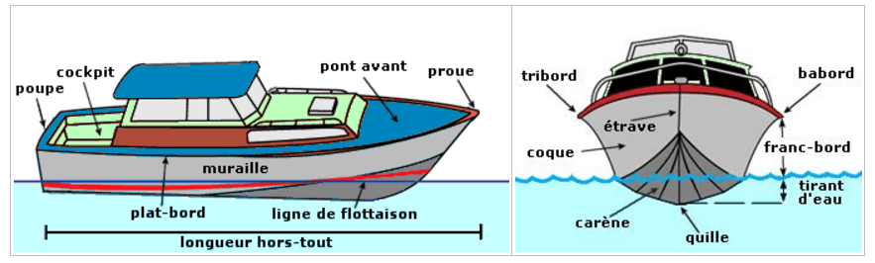
Résumé
largeur

Slide 16
Autres aspects

Slide 17
les superstructures
Sur un navire, les superstructures sont des constructions permanentes situées sur le pont principal
elles ne s'étendent pas sur toute la longueur (dans ce cas, on considère que c'est un pont supplémentaire).

Slide 18
les superstructures
Les superstructures ont différents noms suivant leur
emplacement.
On distingue les superstructures qui s'étendent sur toute la largeur et sont nommées:
    gaillard à l'avant,
    château au milieu ou à l'arrière,
    dunette à l'arrière et teugue si elle est peu élevée ;
N.B: les superstructures ne s'étendant pas sur toute la largeur sont appelées roufs

Slide 19
Le pont

Slide 20
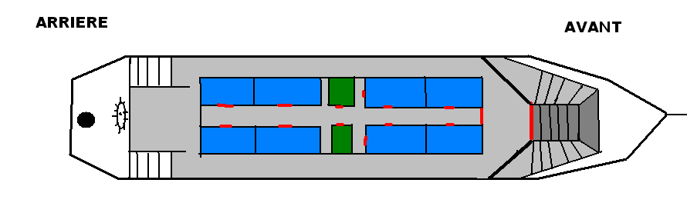
Le pont
C’est un ensemble, (un bordé) de planches ou de tôles disposées de manière à former une surface d’un seul tenant, qui couvre ou divise horizontalement la coque ou les superstructures d’un navire en compartiments.
(Le pont principal, inférieur, supérieur, de cloisonnement, de franc-bord, de résistance).

Slide 21
LE DEPLACEMENT

Slide 22
Le déplacement
Le déplacement (D ou P) d’un navire, c’est son poids exprimé en tonnes métriques.
Il se compose:
  du poids du navire lège PL qui comprend les poids de la coque, des aménagements, du matériel d'armement, des machines, chaudières et auxiliaires.
  du port en lourd PEL , qui comprend le poids du chargement, de l’équipage, des passagers, des approvisionnements, (eau, combustible, huile) et des matières consommables.

Slide 23
Le déplacement
On distingue particulièrement le déplacement lège PL (quand le navire est vide) du déplacement en charge Pc quand il est chargé au maximum autorisé.
La différence est le port en lourd (PEL)
PEL = Déplacement en charge - Déplacement lège
PEL = Pc - PL

Slide 24
Déplacement (navire)
Le déplacement est une mesure du poids d'un navire dans différentes situations de chargement.
Le déplacement varie avec le tirant d'eau.
Il est exprimé en tonnes, ne pas confondre avec le tonnage (et donc de la jauge brute par exemple) exprimé originellement en tonneaux qui est une mesure de volume.

Slide 25
LES TIRANTS D’EAU

Slide 26
LES TIRANTS D’EAU

Slide 27
Le tirant d'eau
Le tirant d'eau est la hauteur de la partie immergée du bateau qui varie en fonction de la charge transportée.
Il correspond à la distance verticale entre la flottaison et le point le plus bas de la coque, usuellement la quille.

Slide 28
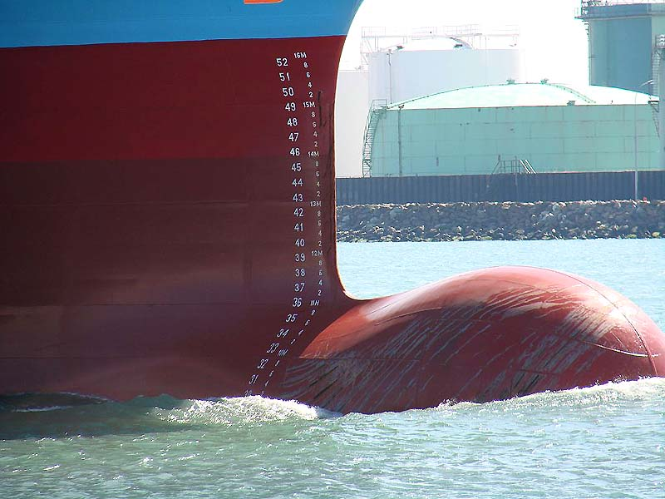
On appelle tirant d’eau en un point d’une flottaison donnée, la distance verticale entre ce point et le dessous de la quille.

Slide 29
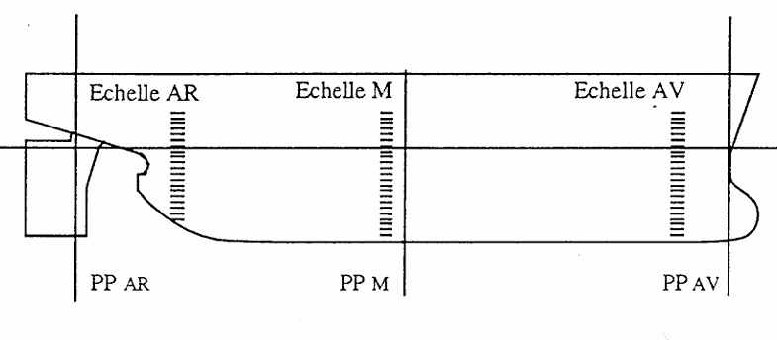
Il correspond à l’enfoncement du navire. Il est mesuré à l’arrière, au milieu et à l’avant sur les échelles de tirant d’eau qui sont des graduations marquées et peintes au milieu, à l’avant et à l’arrière des deux cotés de la coque.

Slide 30
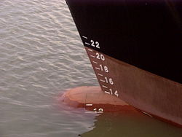
Les échelles de tirant d’eau sont graduées en décimètre avec des chiffres arabes ou en 1/2 pieds avec des chiffres romains (ou arabes).

Slide 31
La différence (D) est la différence entre le tirant d’eau arrière
et le tirant d’eau avant.
D = Tar. - Tav.
L’assiette est l’angle (α) du navire dans le sens longitudinal par
rapport à l'horizontal.
  Si D est positif, le navire est dit “sur le cul”;
  Si D est négatif, le navire est dit “sur le nez”;
  Si D est nul, le navire est dit “sans différence

Slide 32
    TIRANT D'AIR

Slide 33
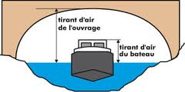
Tirant d'air
Le tirant d'air correspond à la hauteur maximale des superstructures ou des mâts d'un bateau, au-dessus de la ligne de flottaison.

Slide 34
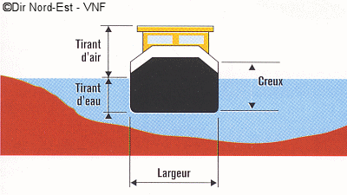

Slide 35
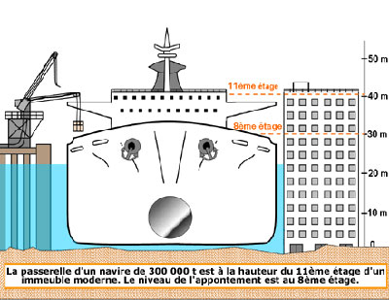

Slide 36
La flottaison

Slide 37
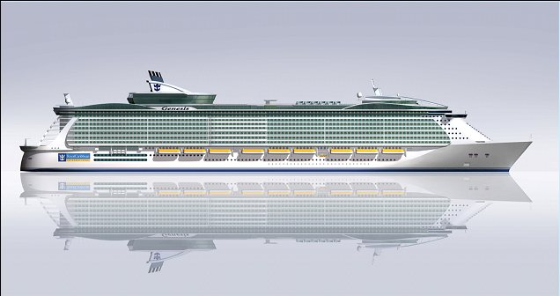
La flottaison
La flottaison est l’intersection de la coque du navire avec la surface supposée plane de la mer.

Slide 38
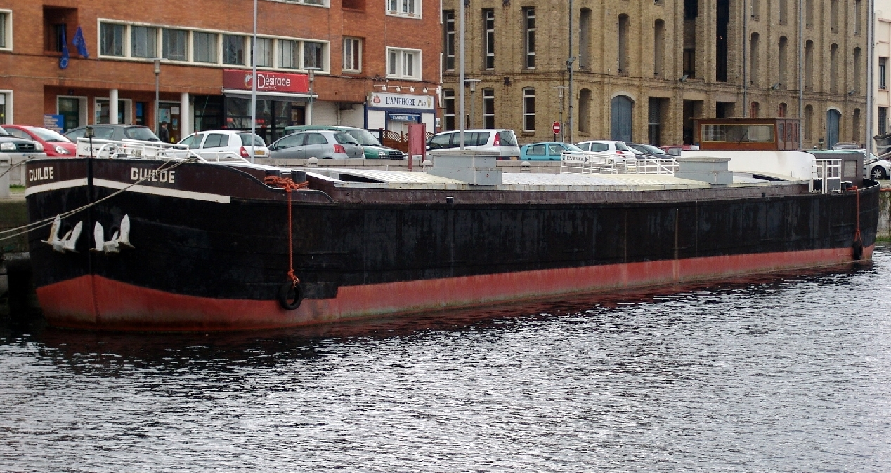
La ligne de flottaison est une ligne peinte sur la coque du navire correspondant au tirant d’eau été, sans différence.

Slide 39
La gîte

Slide 40
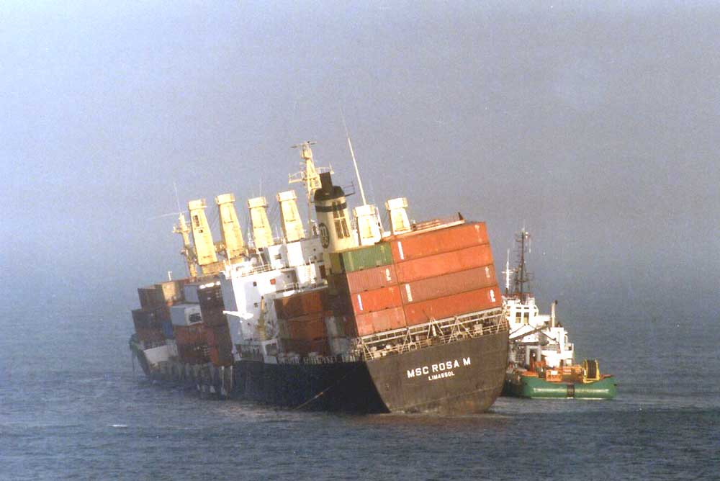
La gîte
La gîte est l’angle (θ) du navire dans le sens transversal par rapport à la verticale.

Slide 41
LE FRANC-BORD

Slide 42
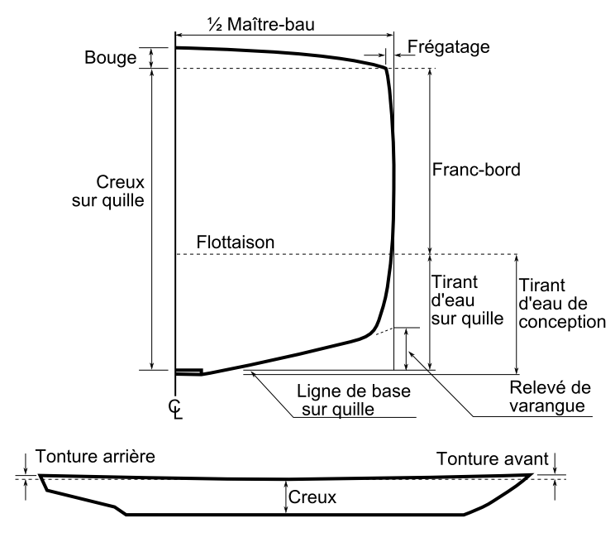
Dans la marine, le franc-bord d'un navire est la distance verticale entre la ligne de flottaison et le pont principal.
Cette hauteur est variable selon le déplacement.

Slide 43
Définition et réglementation

Slide 44
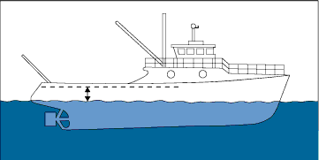
franc-bord
Le franc-bord est réglementé par LA CONVENTION INTERNATIONALE DE 1966 SUR LES LIGNES DE CHARGE ( LL66).

Slide 45
Définition et réglementation
La ligne internationale de charge, ou ligne de Plimsoll, ou encore marque de franc-bord est un ensemble de symboles peints (soudés si la coque est métallique) sur les flancs des navires indiquant la hauteur maximale de la ligne de flottaison, selon la nature de la cargaison du navire et des propriétés physiques (salinité, température) de l'eau, et de la zone saisonnière¹ dans laquelle il navigue.

Slide 46
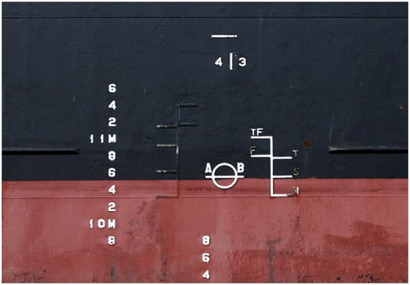
Les lignes de charge sont matérialisées par des bandes horizontales disposées perpendiculairement à une bande verticale sur l’avant de l’anneau de franc-bord (Eté, Tropical, Hiver, Hiver Atlantique Nord, Douce et Tropical Douce).

Slide 47
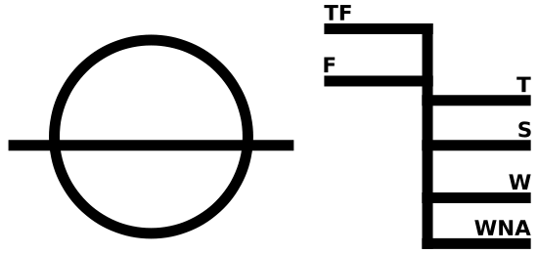

Slide 48
Définition et réglementation
TF (Tropical Fresh water) = Eau douce tropicale lorsque la cargaison n'est pas du bois
F (Fresh water) = Eau douce lorsque la cargaison n'est pas du bois
T (Tropical) = Eau salée tropicale lorsque la cargaison n'est pas du bois
S (Summer) = Eau salée en saison estivale lorsque la cargaison n'est pas du bois
W (Winter) = Eau salée en saison hivernale lorsque la cargaison n'est pas du bois
WNA (Winter North Atlantic) = Eau salée en saison hivernale sur l'Atlantique nord lorsque la cargaison n'est pas du bois

Slide 49
LA JAUGE

Slide 50
Définition et réglementation
La jauge ou tonnage d'un navire est un nombre qui caractérise selon certains critères la capacité ou le volume du navire.
La jauge est réglementée par la Convention internationale sur le jaugeage des navires (Londres 1969) applicable à tous les navires de plus de 24 m depuis 1994.
On distingue la jauge brute et la jauge nette

Slide 51
Définition et réglementation
LA JAUGE BRUTE
La jauge brute est fonction du volume total de tous les espaces clos du navire.
Elle est utilisée pour :
    la délimitation des compétences des brevets,
    l'application des règlements de sécurité, de construction)
    l'établissement des statistiques économiques
    la limitation de responsabilité des propriétaires de navires.

Slide 52
Définition et réglementation
LA JAUGE NETTE
La jauge nette est fonction du volume des espaces à cargaison et du nombre de passagers.
La jauge nette est utilisée pour :
    le calcul des rétributions de service (port/ pilotage/ lamanage...)
    le régime fiscal.

Slide 53
Définition et réglementation
L’UNITE
    La jauge n’a plus d’unité. On utilise cependant le terme d’Unified Measurement System (UMS) qui ne correspond plus à un volume précis.
    Le tonneau de jauge d’Oslo 1947 qui est égal à 2,83 m³ ou 100 cubic feet est donc à oublier pour les navires marchands.

Slide 54
Définition et réglementation
L’UNITE
    Il faut pourtant noter que restent en vigueur des jauges particulières pour le passage de certains canaux (Panama, Suez).
    Les efforts entrepris par l’OMI pour parvenir à l’unification de ces jauges n’ont à ce jour pas abouti (Résolution A 492 de 1981 entre autres).

Slide 55
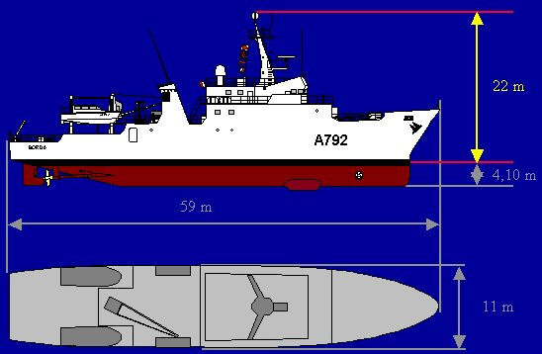

Slide 56
caractéristiques navire
Longueur hors tout | 59 mètres
Largeur | 10,90 mètres
Tirant d'eau | 4,20 mètres
Tirant d'air | 22 mètres
Déplacement à pleine charge | 850 tonnes et 980 tonnes à pleine charge
Distance franchissable à 8 nœuds: | 11.400 nautiques
Vitesse maximale | 15 nœuds
Nombre de couchages | 49
Autonomie | 30 jours

Slide 57
STABILITE

Slide 58
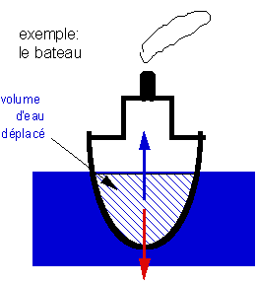
flottabilite
C’est le pouvoir du navire de maintenir une position par rapport à l’eau
G
B
La carène étant la partie immergée de la coque d'un navire, le centre de carène est le centre géométrique du volume immergé (volume du fluide déplacé), la position du centre de carène varie avec les tirants d'eau (l'enfoncement), l'assiette et la gîte.
L'équilibre du navire est conditionné par les positions respectives de ces deux points.

Slide 59
Equilibre stable c’est la capacité du navire à revenir à sa position initiale lorsqu’il s’écarte.
Equilibre instable lorsqu’on incline le navire, il à tendance a s’écarter davantage .
Equilibre indiffèrent lorsqu’on incline le navire, il a tendance à rester dans cette position

Slide 60
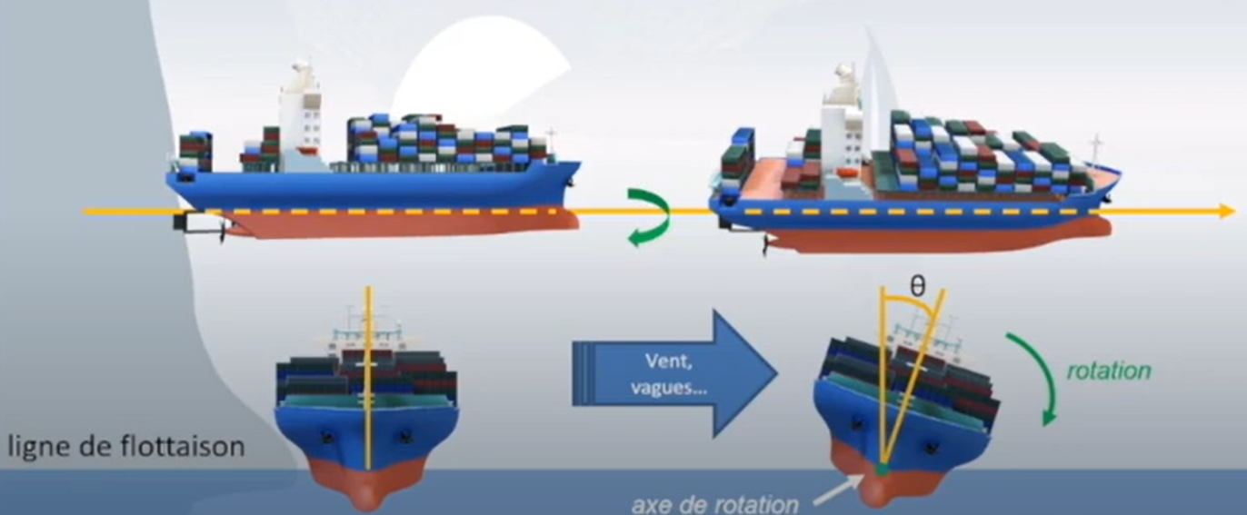
STABILITE TRANSVERSALE DU NAVIRE
On s' intéresse au mouvement de rotation autour de l'axe longitudinal: le roulis (roll en anglais. On associe à ce mouvement un angle de rotation, θ, correspondant à l'inclinaison transversale du navire, on parle encore de la gîte (heel en anglais).

Slide 61
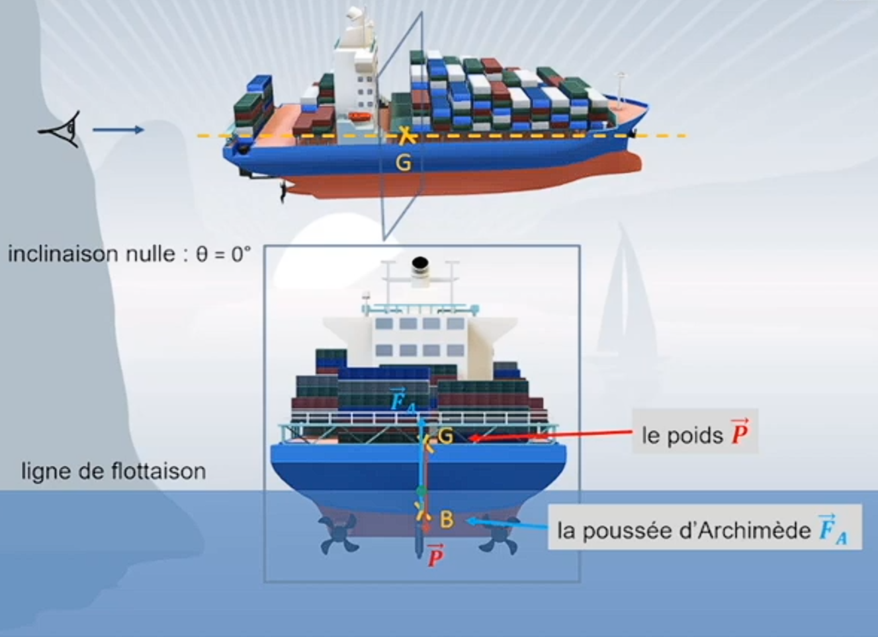
STABILITE TRANSVERSALE DU NAVIRE

Slide 62
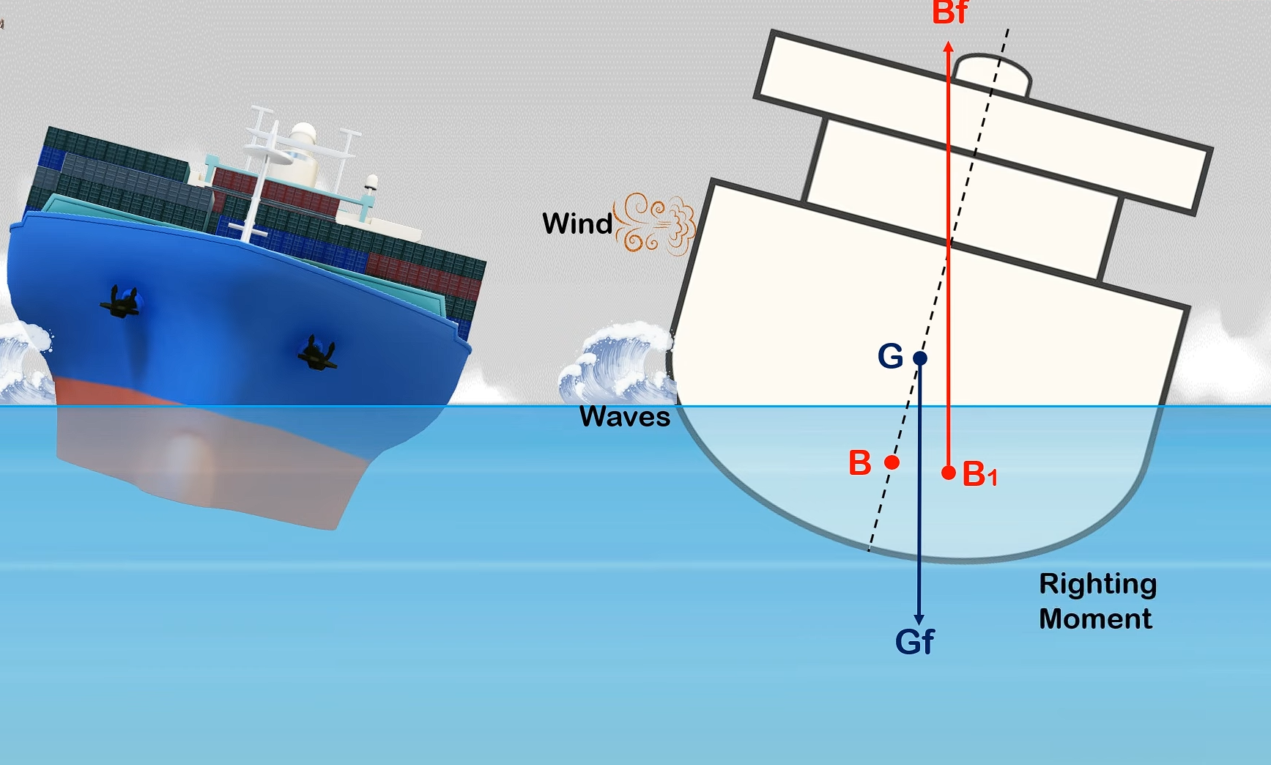
STABILITE TRANSVERSALE DU NAVIRE
F
vent
Z
vague
G : le centre de gravité du navire
B : le centre de carène
Mouvement vers la droite
Il se forme un couple de redressement de moment
M = P * GZ tendant à faire retrouver au navire sa position initiale droite.
P

Slide 63
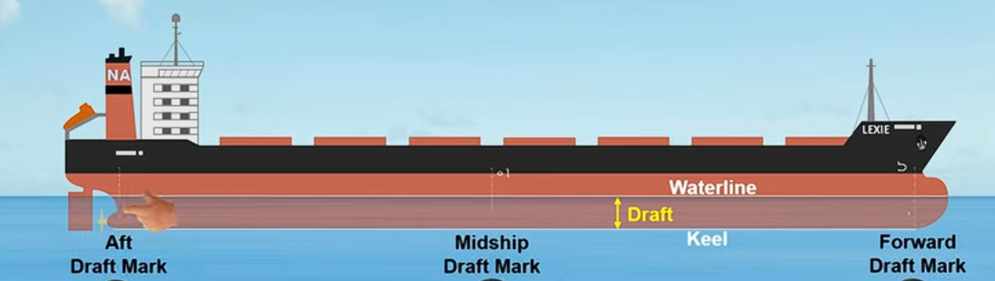
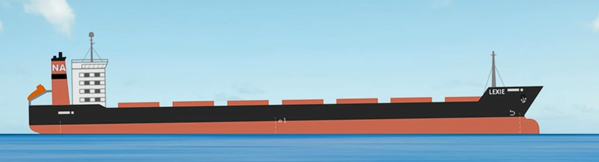
STABILITE LONGITUDINALE DU NAVIRE
G : le centre de gravité du navire
B : le centre de carène
F
G
P
B
Tirant d’eau ARRIERE
Tirant d’eau MILIEU
Tirant d’eau AVANT
G
Tirant d’eau ARRIERE
B
Tirant d’eau MILIEU
Tirant d’eau AVANT

Slide 64
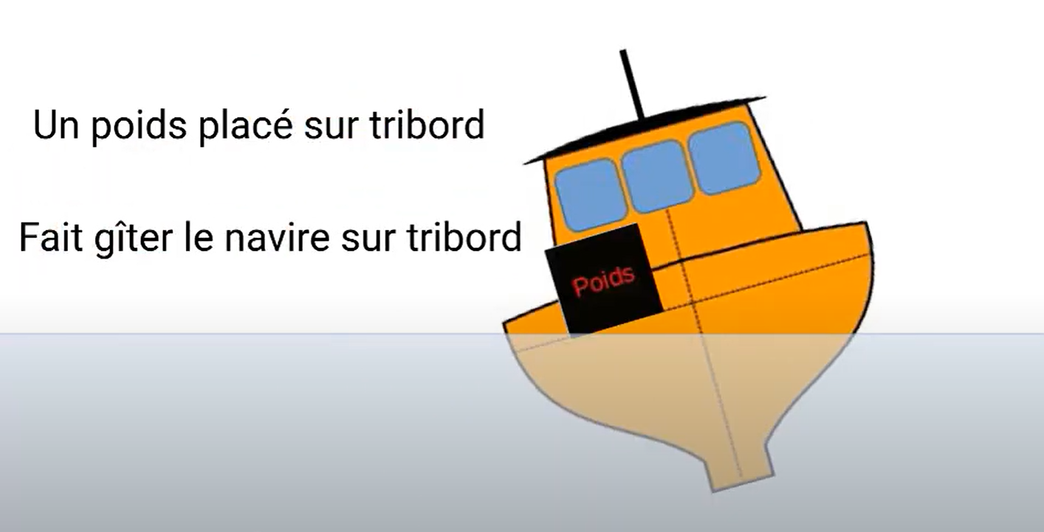
MOUVEMENT DE POIDS

Slide 65
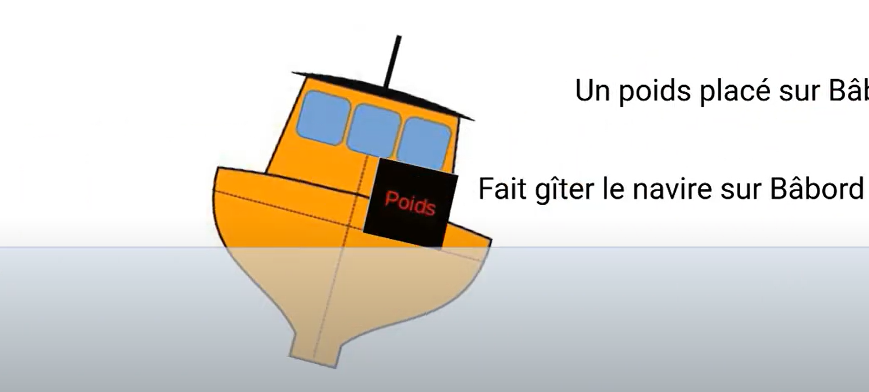
MOUVEMENT DE POIDS
Un Poids placé sur bâbord
Fait gîter le navire sur bâbord

Slide 66
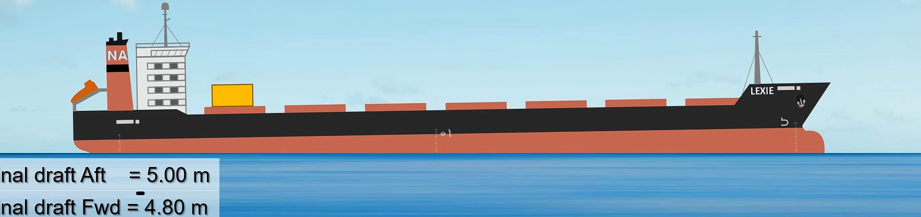
MOUVEMENT DE POIDS
Un Poids placé sur bâbord
Fait gîter le navire sur bâbord
Un poids placé sur l’arrière du navire
Provoque l’enfoncement de l’AR

Slide 67
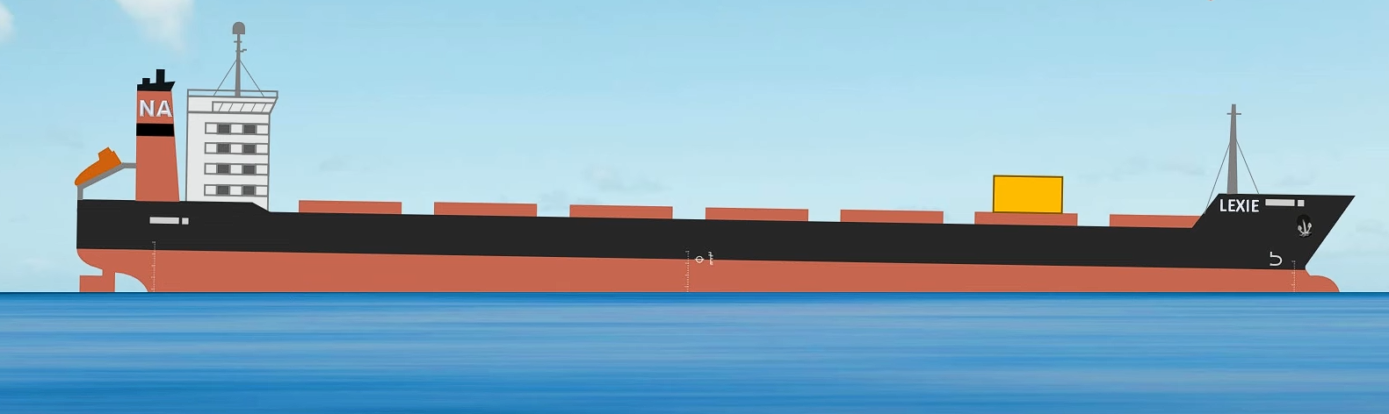
MOUVEMENT DE POIDS
Un poids placé sur l’avant du navire
Provoque l’enfoncement de l’AV

Slide 68
FIN

